Slide 1
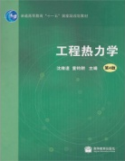
工 程 热 力 学
Engineering Thermodynamics

Slide 2
第13章 化学热力学基础
13-1 概述
13-2 热力学第一定律在有化学反应系统内的应用
13-3 绝热理论燃烧温度
13-4 化学平衡与平衡常数
13-5 离解与离解度，平衡移动原理
13-6 化学反应方向判据及平衡条件

Slide 3
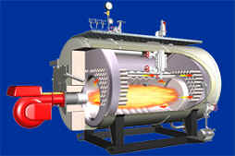
13-3-1 理论空气量与过量空气系数
燃烧过程大多使用空气作为氧化剂，为保证充分燃烧通常使用过量空气量。助燃空气中的氮气及没有参与反应的过量氧气以与燃烧产物相同的温度离开燃烧设备，尽管它们没有参与燃烧反应，也会对燃烧过程产生影响。
一、 理论空气量和过量空气系数
理论空气量 ---- 完全燃烧理论上需要的空气量；
过量空气 ---- 超出理论空气量的部分；
过量空气系数 ---- 实际空气量与理论空气量之比。

Slide 4
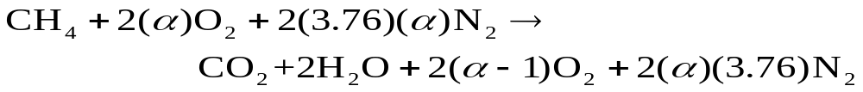
13-3-1 理论空气量与过量空气系数
空气近似由摩尔分数21％氧气和79％氮气组成，即就是1mol氧和3.76mol氮组成4.76mol空气
采用空气为氧化剂时，甲烷的理论燃烧反应式
过量空气系数为α时，甲烷的完全燃烧反应式

Slide 5




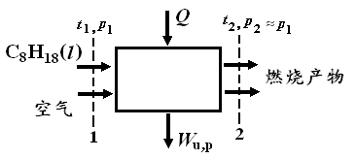
例：小型燃气轮机装置以液态正辛烷Ｃ_{８}Ｈ_{１８(l)}为燃料，进入装置的燃料与空气均为25℃，过量空气系数α=4，燃烧产物排出温度为800 K，且已知每消耗1mol燃料发动机输出的功为676 000J。假设燃料完全燃烧，求发动机向外的传热量。已知从298.15 K到800 K 时，
=22808.6J/mol； =18003.2J/mol；
=15836.3J/mol； =15045.2J/mol。
解：
理论空气量时的反应式为

Slide 6
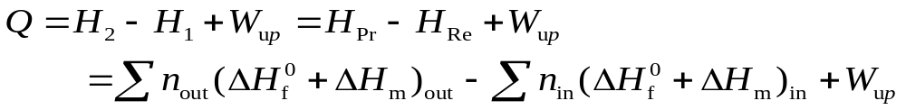
当过量空气系数为4时，则其完全反应方程式为
取燃气轮机装置为控制容积，对于
有化学反应的稳流开系列能量方程，
忽略动能和位能

Slide 7
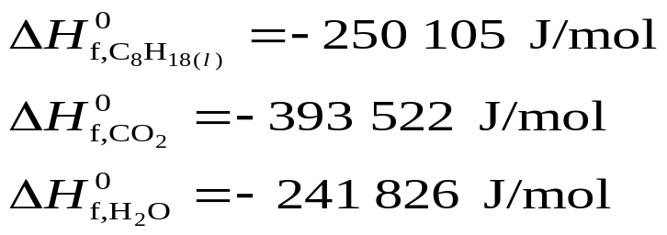
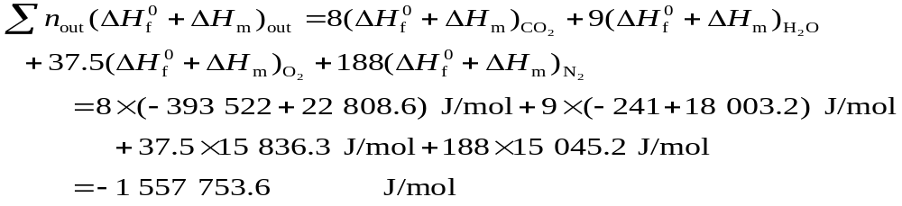
查附表17得
氧、氮为稳定单质，故其生成焓均为零，且流入温度为标准温度。同时，考虑到正辛烷完全燃烧，所以
所以

Slide 8
13-3-2 绝热理论燃烧温度
二、绝热理论燃烧温度
通常燃烧反应放出热量的同时也使燃烧产物温度升高。若燃烧反应在接近绝热的条件下进行，物系的动能及位能变化可忽略不计且对外不作有用功，并且假定燃烧是完全的，则燃烧所产生的热能全部用于加热燃烧产物本身，这时燃烧产物所能达到的最高温度称作:“绝热理论燃烧温度”，用 T_{ad} 表示。

Slide 9
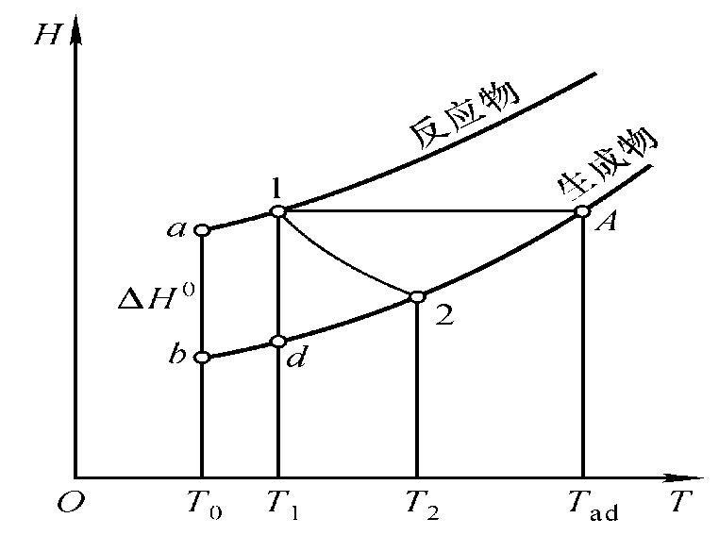
13-3-2 绝热理论燃烧温度
绝热理论燃烧温度T_{ad}
假设在反应在T₁ 燃烧，反应产生的产生热量全部用来加热燃烧产物，使物系温度变为T_{ad}。
点 A 的生成物系物系总焓H_{ad} 与T_{ad} 有关，数值上等于反应物在点1的总焓。
H₁=H_{ad}
据盖斯定律
H_{b}-H_{a}
H₁-H_{d}=H_{A}-H_{d}
标准状态下的反应热效应
反应物系的焓变
生成物系的焓变
当T₁已知时，可求得T_{ad}，计算中可能需要应用试算法。

Slide 10
例：甲烷在标准大气压下完全燃烧，若过量空气系数α=2，燃烧前燃料和空气都是298.15 K，试求绝热理论燃烧温度。
解：
该燃烧反应的化学方程式为
标准反应焓
从附表可查得生成焓数据，并考虑到单质生成焓为零
此值也可直接由燃烧焓数据表查得

Slide 11
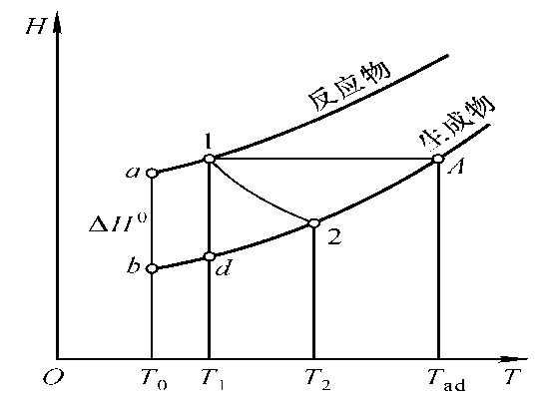

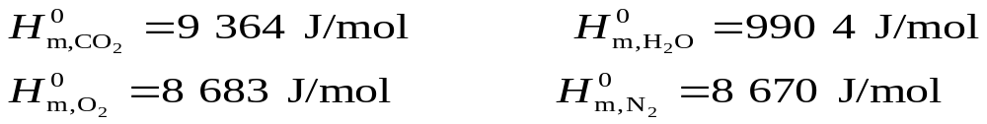

设T₁=T₀，所以
0
温度不同引起的生成物系的焓变
温度为T_{ad}时的摩尔焓
标准摩尔焓
从附表查出各物质的标准摩尔焓分别为：

Slide 12
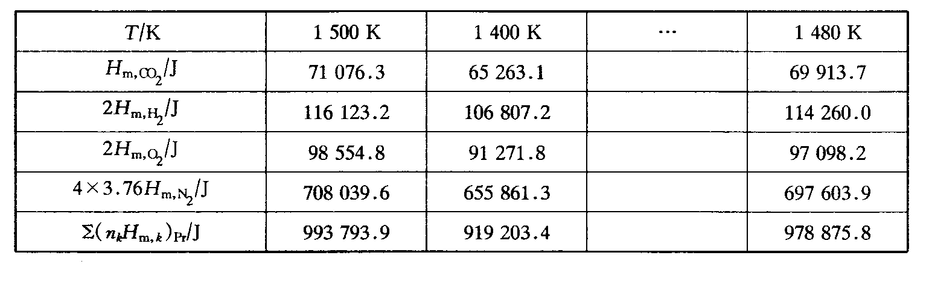
温度为T_{ad}时的摩尔焓
用试算法

